Slide 1
HARDWARE PARTES PRINCIPALES

Slide 2
TIPOS DE TECLADOS TECLADOS
Hoy en día existen diferentes tipos de teclado en el mercado, que cubren diversas necesidades y gustos, los hay de todo tipo desde los tradicionales que cumplen su función de ingresar datos a la computadora, hasta los más novedosos y portables para mayor comodidad del usuario.

Slide 3
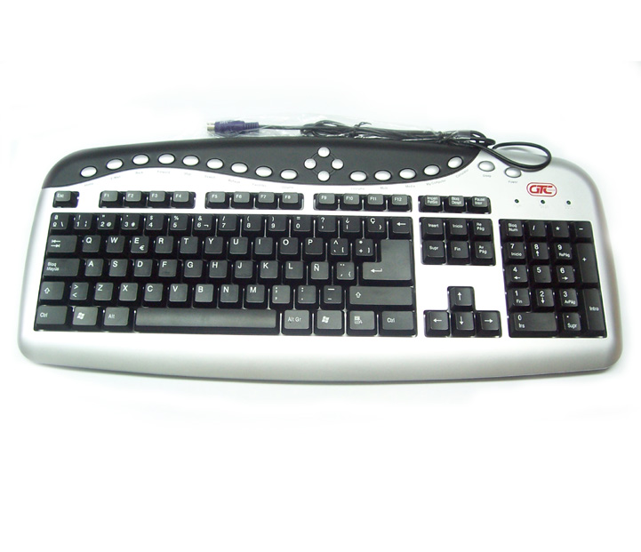
Teclado multimedia
Es un teclado normal, al cual se le agregan botones referentes a el uso del cd-rom y programas multimedia de la compradora.

Slide 4
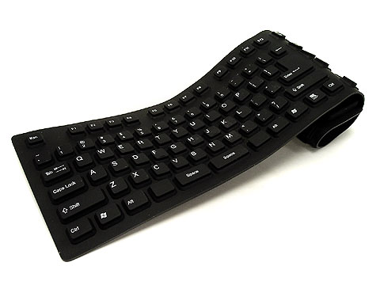
Teclado flexible
Este teclado esta echo de silicona, el cual es portable debido a su elasticidad, pues se puede doblar desplegar conectar por USB y funcionar como un teclado normal.

Slide 5
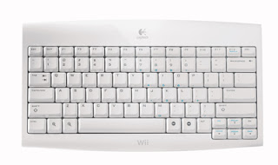
Teclado inalámbrico
Es un teclado convencional con la diferencia de que esta conectado a la computadora a través de bluetooth, infrarrojo, etc. No necesita de un cable USB para poder fusionar.

Slide 6
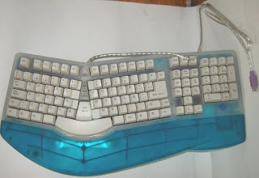
Teclado ergonómico
Son teclados especiales para las personas que lo utilizan de una forma intensiva, donde las teclas están diseñadas para que sean presionadas con poco esfuerzo y de una manera mas simple.

Slide 7
TIPOS DE MONITORES

Slide 8
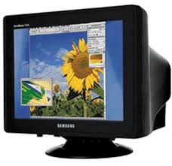
Monitores CRT:
Los monitores siguen este mismo proceso, primero se desarrollan en blanco y negro y más tarde se introducen los monitores a color. Las siglas de este tipo de monitor significan CadoticRayTube o tubo de rayos catódicos. EL monitor CRT es un dispositivo que permite la visualización de imágenes procedentes de la computadora por medio de un puerto de video hasta los circuitos del monitor.

Slide 9
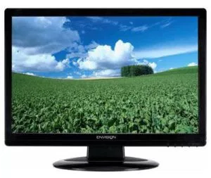
Monitores LCD:
Las pantallas LCD compiten en el mercado doméstico contra las pantallas de plasma y pantallas LED, así como en el futuro contra pantallas 3D.

Slide 10
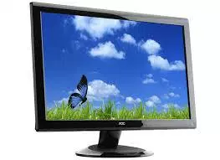
Pantalla plana TFT:
La pantalla TFT es una variante de pantalla de cristal líquido (LCD) que usa tecnología de transistor de película delgada TFT (Thin Film Transistor) para mejorar su calidad de imagen.
Las pantallas de cristal líquido normales presentan píxeles excitados en forma directa (se puede aplicar una tensión a través de un segmento sin que interfiera con otros segmentos de la pantalla).

Slide 11
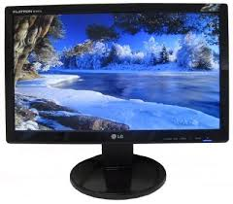
Monitores con pantalla LED:
Una pantalla LED es un dispositivo de salida, que muestra datos o información al usuario, que se caracteriza por estar compuesto por diodos emisores de luz o ledes, palabra adaptada al español y derivada de las siglas inglesas LED (Light Emitting Diode).

Slide 12
Tipos de mouse o ratón

Slide 13
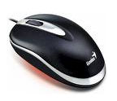
Ópticos:
no usa la famosa bola de goma en la parte inferior, como el ratón común; en vez de esa bola utiliza sensores ópticos que detecta hacia donde se realiza el movimiento. Se le considera como unos de los mouse más modernos y que es más fácil su manejo.

Slide 14
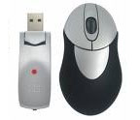
Inalámbricos
no utiliza cables de conexión con la computadora. Sólo utiliza un receptor que se conecta a la computadora generalmente por un puerto USB; en este receptor se da el punto de concentración de la señal inalámbrica que es producida por el ratón; gracias a esta señal es que reconoce cualquier movimiento del mismo. Su uso se amolda especialmente para las computadoras portátiles y cuando no hay mucho espacio para su traslado.

Slide 15

Bola táctil
Para mover el apuntador con este dispositivo, el usuario coloca uno o más dedos sobre la bola.

Slide 16
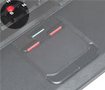
Puntero táctil
Este dispositivo parece un borrador de lápiz y se ubica en el centro del teclado de las computadoras portátiles (laptops). Se utiliza el dedo índice para moverlo en la dirección en que se desea mover el apuntador.

